Slide 1
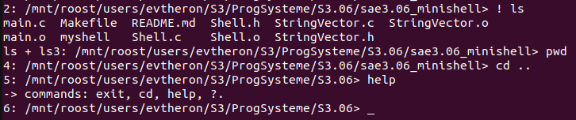
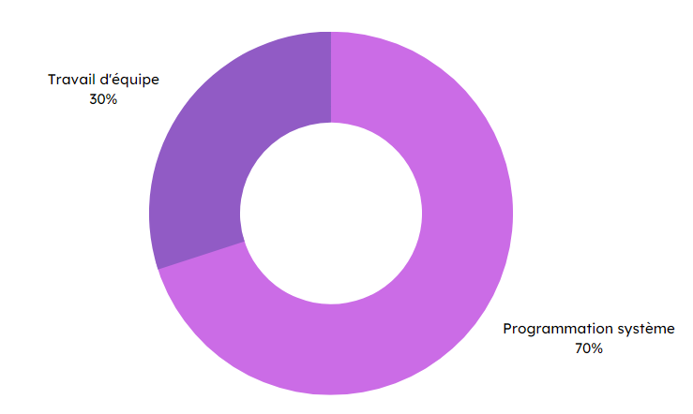


Cahier des charges
Rendu final
En binôme :
Réaliser un mini-shell en C.
Utiliser les appels système en C.
Coder les commandes Bash les plus utilisées.
Mini-Shell
Mini-Shell
Méthodes et technologies
Compétences
Travail d’équipe
30%
Programmation système
70%
THÉRON Evan

